Slide 1



Slide 2
Python…¿Qué es?
SOFTWARE
HARDWARE
LENGUAJE DE PROGRAMACIÓN
PROGRAMA
TIPO DE DATO
VARIABLE

Slide 3







Estructuras de datos: Conjunto o colección de valores (variables, por ejemplo)
organizados de una manera específica en la memoria de la computadora.
ESTRUCTURAS DE CONTROL: Se utilizan para estructurar un programa y así hacerlo más fácil de leer, verificar y mantener
Secuencial :Una acción sigue a la otra, es decir, la salida de una instrucción es la entrada de
la siguiente
Repetitiva: Repiten una secuencia de instrucciones un número determinado de veces
Selectiva: Se utiliza para tomar decisiones lógicas
Simple (if-else)
Múltiple (if-elif-else)

Slide 4


Comentarios: Es una buena práctica para que sea más legible nuestro programa.
Se usa # para comentarios de una única línea
Se usa ‘‘‘---’’’ para comentarios múltiples líneas

Slide 5



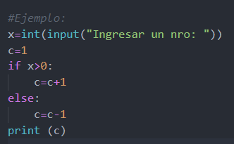

→Decisión simple:
Veamos un ejemplo…
if condición:
“lista de instrucciones”
else :
“lista de instrucciones”

Slide 6


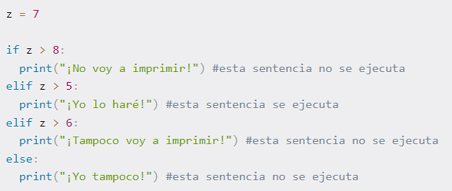
→Decisión múltiple:
If c o n d i c i ó n b o o l e a n a :
L i s t a de t a r e a s
e lif c o n d i c i ó n b o o l e a n a :
l i s t a de t a r e a s
e lif c o n d i c i ó n b o o l e a n a :
l i s t a d e t a r e a s
e l s e :
l i s t a de t a r e a s
l s t a de
nstrucc ones

Slide 7
1. Solicitar al usuario un número de cliente. Si el número es el 1000, imprimir
"Ganaste un premio“
2. Solicitar al usuario que ingrese dos números y mostrar cuál de los dos es menor.
No considerar el caso en que ambos números son iguales.
3. Solicitar al usuario que ingrese dos números y mostrar cuál de los dos es menor.
Esta vez considerar el caso en que ambos números son iguales.

Slide 8



Existen los llamados condicionales con evaluación al principio:
while condición:
Lista de instrucciones
→Ejecuta el ciclo MIENTRAS la condición sea verdadera

Slide 9
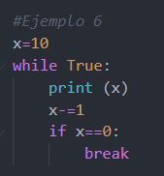
Existen los llamados condicionales con evaluación al final:
while True:
Lista de instrucciones
if condicion: break
→Ejecuta el ciclo HASTA que la condición sea verdadera.
El ciclo se ejecuta por lo menos una vez

Slide 10
Cree un bucle que sume y muestre los números del 100 al 200.
Crear un ciclo infinito, es decir, un ciclo que nunca termina (las instrucciones dentro del ciclo quedan a criterio de cada uno)
Escriba un programa que pregunte una y otra vez si desea terminar el programa, salvo si se contesta exactamente SI (en mayúsculas y sin tilde).

Slide 11
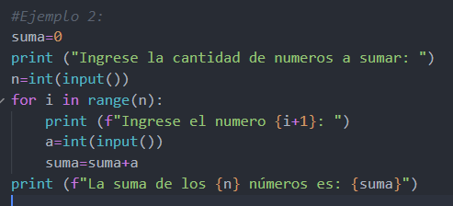
Ciclo repetitivo for
for variable in range(veces):
lista de instrucciones
→Ejecuta el ciclo tantas veces como el valor que tenga la variable “veces” encerrada en la palabra reservada range
Observación: La variable i empieza desde el valor 0, por ello en el ejemplo se muestra i+1 para indicar el orden del número que ingresa.

Slide 12
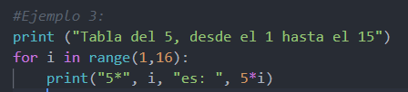
También podemos hacer:
for variable in range(vmin,vmax):
lista de instrucciones
→Ejecuta el ciclo tantas veces que indica el resultado de la resta entre la variable
vmax y la variable vmin. Es decir, realiza vmax-vmin veces.

Slide 13

También podemos hacer:
for variable in range(vmin,vmax,paso):
lista de instrucciones
→ Ejecuta el ciclo desde el vmin hasta (vmax-1) incrementándose de acuerdo a la variable definida en el paso.

Slide 14
Pide al usuario un numero. Muestra su tabla de multiplicar del 1 al 10 utilizando el ciclo ‘for’.
Cree un bucle que sume y muestre los números del 100 al 200.

